Slide 1
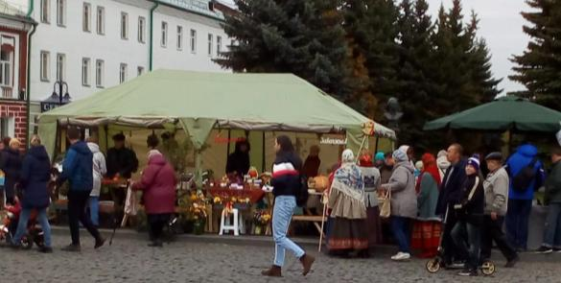
День Купца в Рыбинске
Участие гимназистов в праздничных мероприятиях
28 сентября 2019 г.

Slide 2
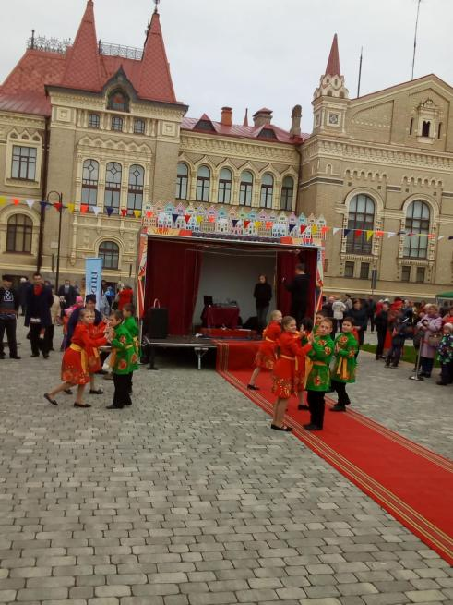
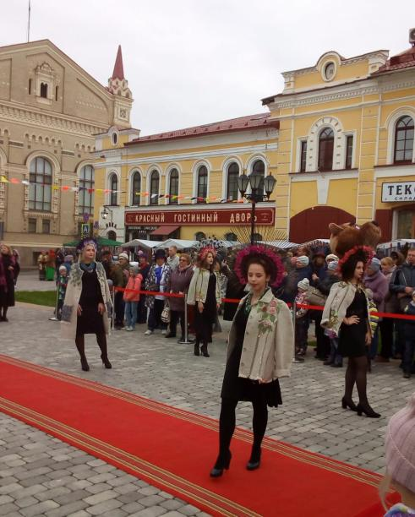
Выступление фольклорных ансамблей

Slide 3
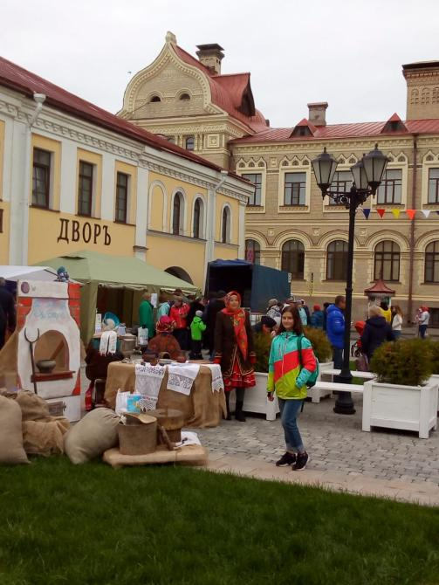
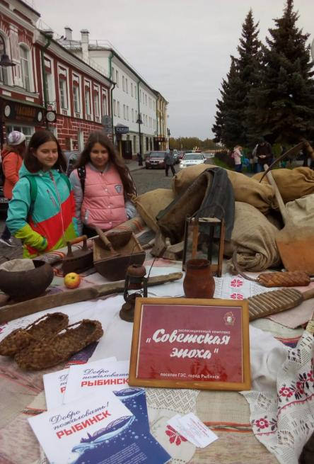
Выставка Музейных экспонатов

Slide 4
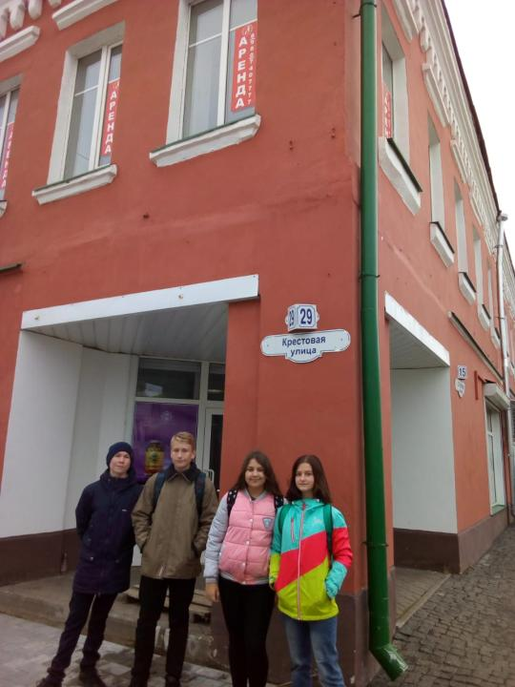
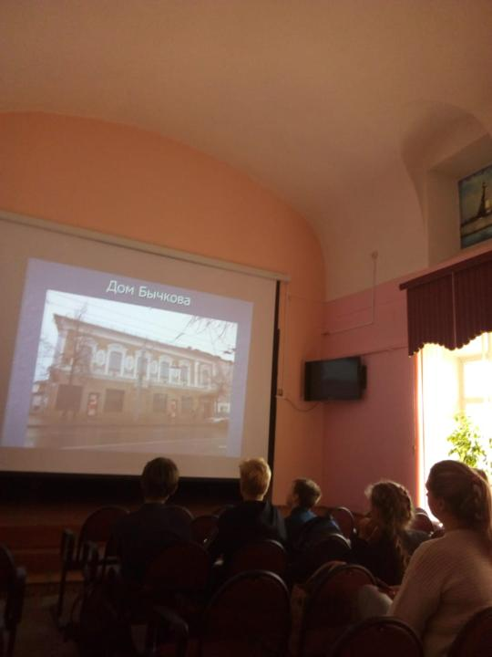
Квест-маршрут «В гости к рыбинским купцам»
Команда гимназии №8 им. Л.М. Марасиновой

Slide 5
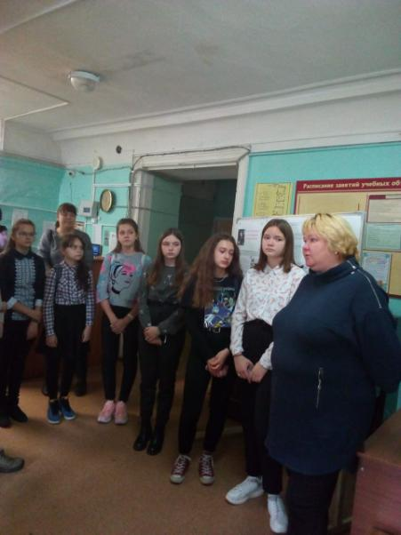
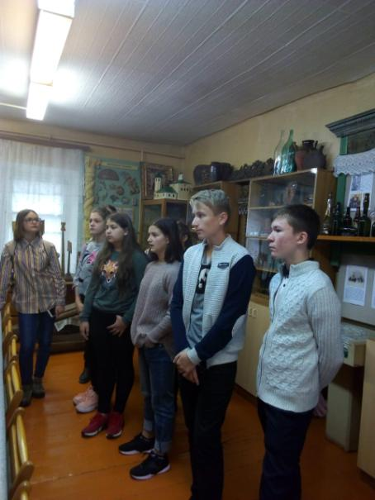
Прохождение квест-маршрута «В гости к Рыбинским купцам»

Slide 6
